Slide 1
YqBoot
企业级敏捷开发平台
一套平台 · 多种场景 · 快速交付 · 安全可控
v4.9.0.RELEASE | Spring Boot 3.5 | Vue 3 + Vite 5 | Java 17 | 信创全栈适配

Slide 2
汇报提纲
1
产品定位与核心价值
6
安全合规体系
2
建设目标
7
信创全栈适配
3
总体架构
8
应用领域
4
功能模块全景
9
典型案例
5
核心技术特性
10
部署方案与服务
YqBoot v4.9.0.RELEASE | 企业级敏捷开发平台 | 商业机密
2

Slide 3
数字化转型痛点
📋
开发效率低
🔧
技术栈碎片化
🔐
安全合规压力
每个项目从零搭建，交付周期 3-6 个月
不同系统不同技术栈，维护成本高
等保2.0 / 密码法 / 数据安全法，合规门槛高
🏢
多租户管理复杂
🇨🇳
信创国产化
📈
业务扩展困难
SaaS 化运营需要完善的数据隔离
需适配国产数据库、操作系统、中间件
缺乏工作流/报表/代码生成等支撑组件
YqBoot v4.9.0.RELEASE | 企业级敏捷开发平台 | 商业机密
3

Slide 4
产品定位与核心价值
开发提效 70%
安全合规内置
信创全栈适配
多租户 SaaS
代码生成器 · 零代码 CRUD
可视化流程设计 · 3天搭建原型
国密 SM2/SM3/SM4 全链路
完整审计追踪 · 等保2.0就绪
7种数据库全支持 · 麒麟/UOS
国密算法全覆盖
字段/数据源双模式隔离
无限级租户扩展 · 套餐管理
YqBoot v4.9.0.RELEASE | 企业级敏捷开发平台 | 商业机密
4

Slide 5
建设目标
3 天
2 周
90%
500+
原型搭建
系统交付
代码生成覆盖
并发用户
目标维度 | 具体指标
开发效率 | 代码生成器覆盖 90% CRUD 场景，效率提升 70%
安全合规 | 国密全链路加密，满足等保 2.0 三级
多租户 | 无限级租户扩展，物理/逻辑双模式隔离
信创适配 | 7 种数据库 + 麒麟/UOS + 东方通/宝兰德
运维便捷 | Docker 一键部署，ELK + Prometheus 全栈可观测
YqBoot v4.9.0.RELEASE | 企业级敏捷开发平台 | 商业机密
5

Slide 6
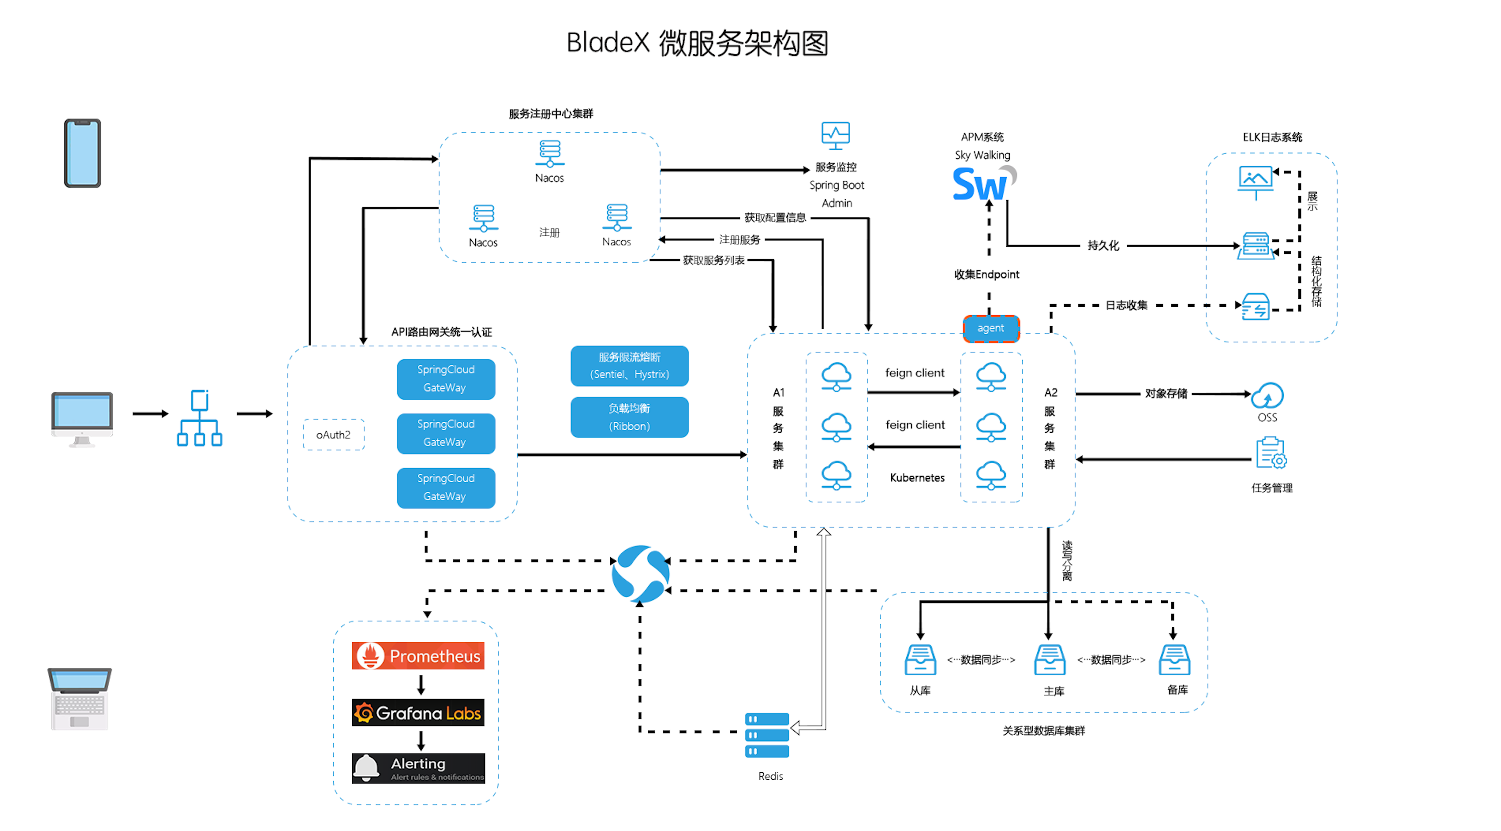
总体架构
Spring Boot 3.x Boot架构 + Vue 3前后端分离 · 41个Maven模块 · 27个Starter插件
前端展示层
Vue 3.5 + Vite 5 + Element Plus 2.10 + Avue 3.7
Element Plus UI / Avue零代码CRUD / BPMN.js流程设计 / ECharts / 国际化 / SM2加密
核心业务层
Spring Boot 3.5 + MyBatis Plus + Flowable 6.x + PowerJob 4.x
系统管理 / 认证授权 / Flowable工作流 / PowerJob调度 / 代码生成器 / uReport2报表
基础设施层
多云适配 + 多数据库 + 全栈监控
MySQL / PostgreSQL / Oracle / 达梦DM8 / 人大金仓V8 / Redis 7.x / MinIO / Docker
YqBoot v4.9.0.RELEASE | 企业级敏捷开发平台 | 商业机密
6

Slide 7
功能模块全景
8
45
84
70+
42+
核心功能模块
业务数据表
工作流引擎表
前端功能页面
业务 Controller
系统管理
认证授权
工作流引擎
用户/角色/菜单/部门/岗位
租户/字典/参数/行政区划
API密钥/客户端/锁定管理
OAuth2 / JWT / SM2 国密
图形+短信双因子认证
微信/钉钉/QQ 社交登录
Flowable 6.x BPMN 2.0
多级审批/会签/转办/委派
流程轨迹追溯/版本管理
任务调度
开发工具
监控审计
PowerJob 4.x 分布式
Cron/固定频率/一次性
分片广播/故障转移
多数据源代码生成
拖拽表单设计 30+ 字段
7 种数据库 DDL 一键生成
全量操作日志/IP溯源
登录行为多维分析
Druid SQL 监控/慢SQL检测
YqBoot v4.9.0.RELEASE | 企业级敏捷开发平台 | 商业机密
7

Slide 8
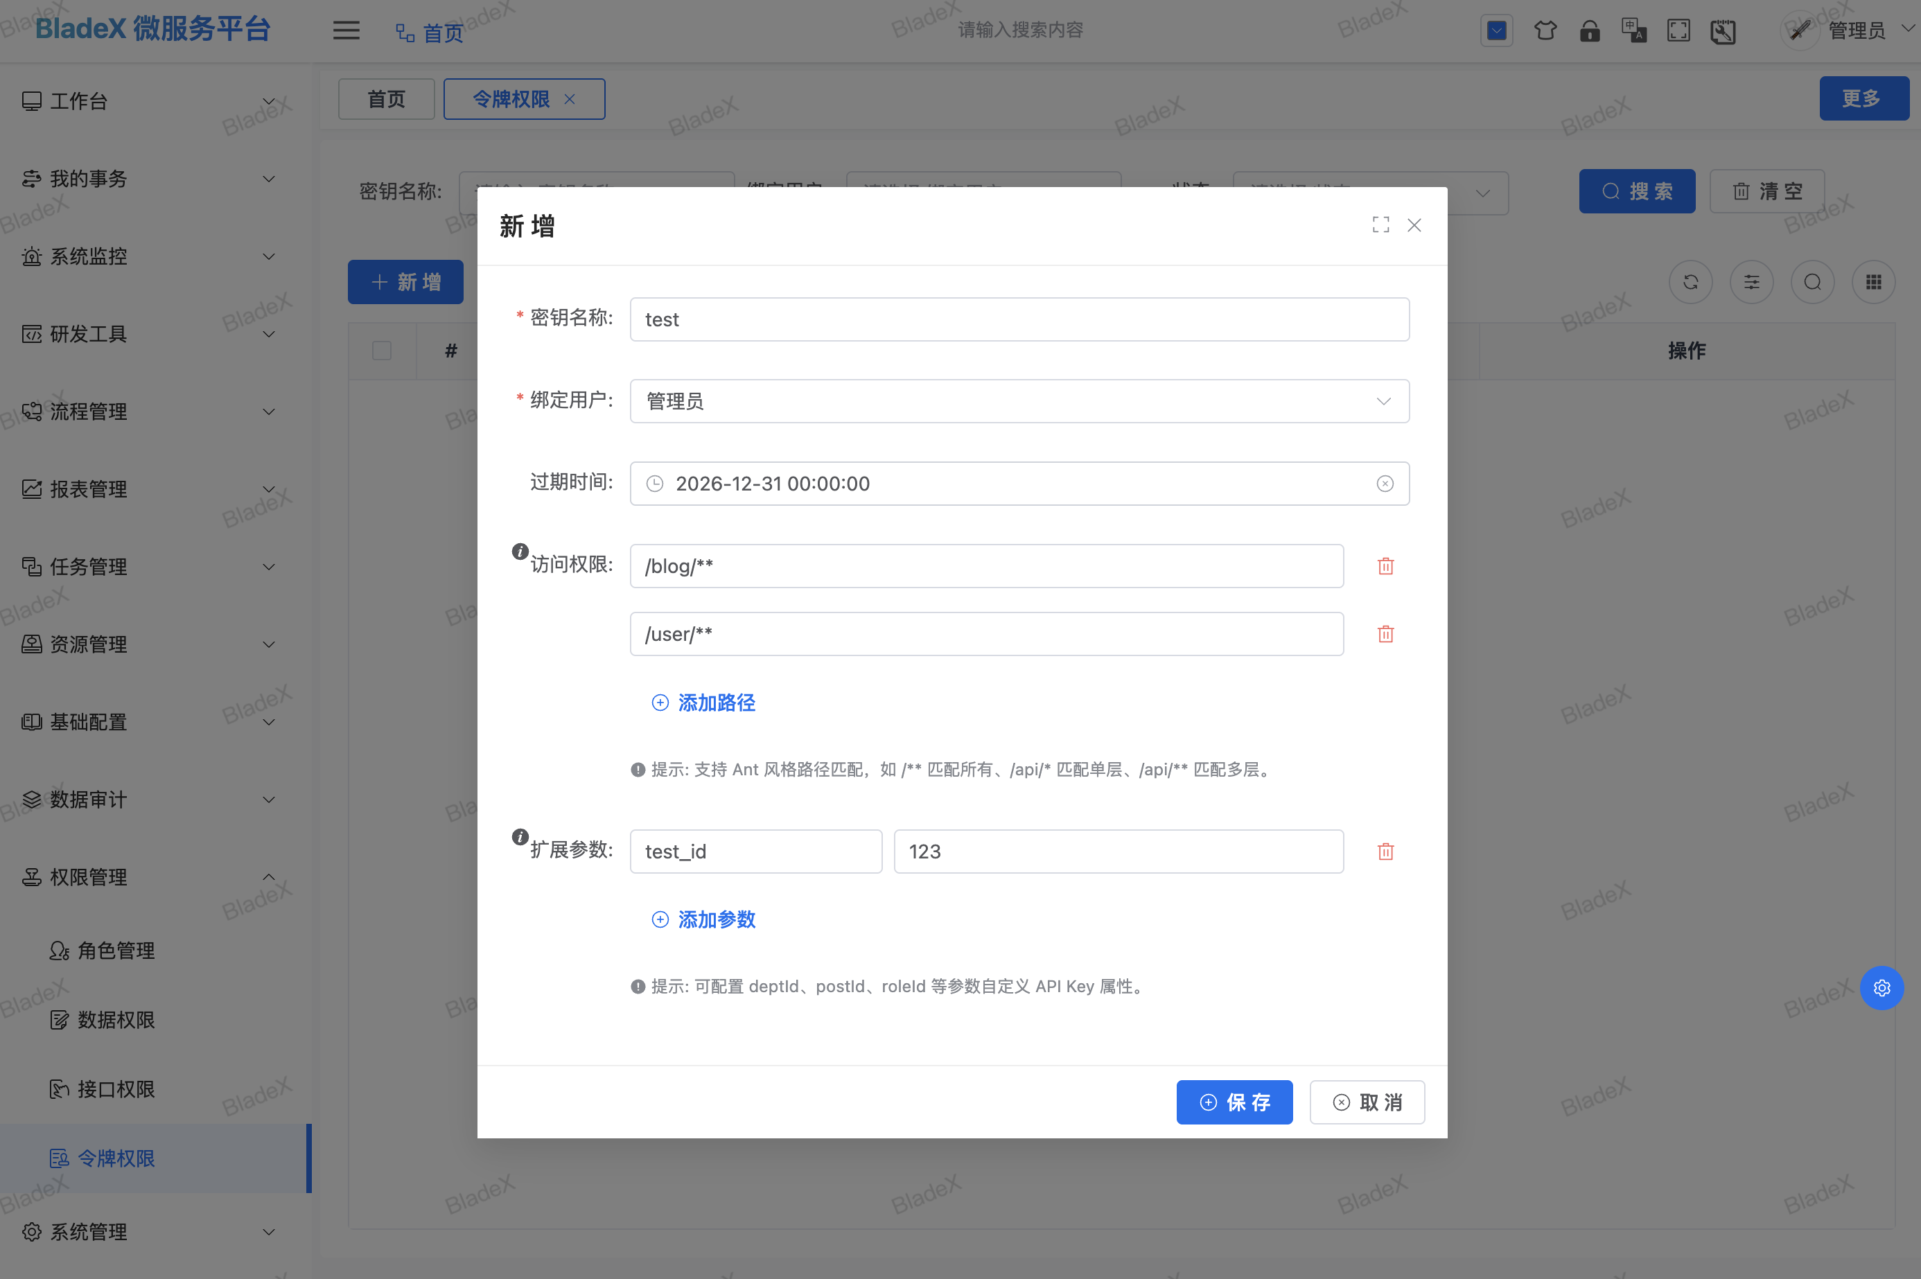
系统管理 & 认证授权
系统管理
用户/角色/菜单/部门/岗位 全生命周期管理
租户管理 + 套餐配置 + 数据源动态绑定
系统字典 + 业务字典双模式，缓存加速翻译
国标 6 级行政区划数据，支持 Excel 导入
参数在线配置 · 顶部菜单分组 · 操作日志全覆盖
认证授权
OAuth2 标准 + 5 种授权模式
JWT 无状态令牌 + SM2 国密加密传输
图形验证码 + 短信验证码双因子认证
微信/钉钉/QQ/GitHub/Gitee 社交登录
Token 无感刷新，连续失败自动锁定
YqBoot v4.9.0.RELEASE | 企业级敏捷开发平台 | 商业机密
8

Slide 9
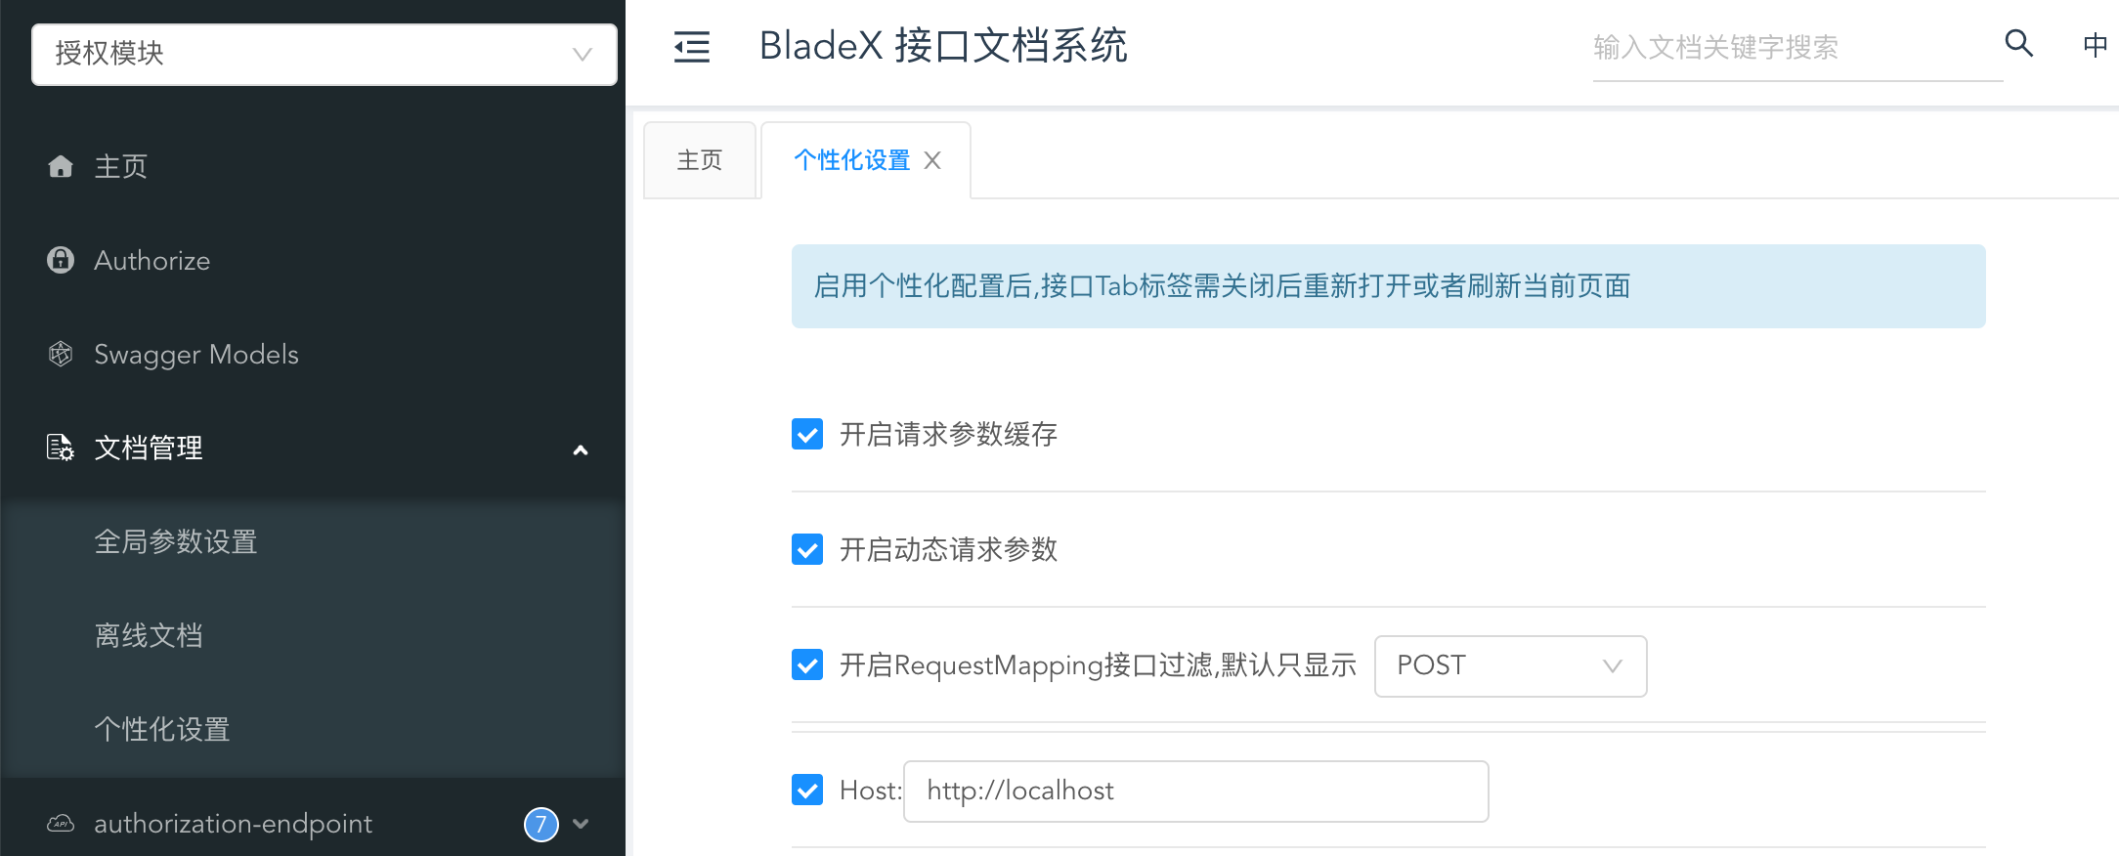
工作流引擎 & 任务调度
Flowable 6.x 工作流引擎
PowerJob 4.x 任务调度
BPMN 2.0 标准可视化流程建模
多级审批 / 会签 / 或签 / 条件分支
待办·已办·签收·转办·委派·加签
流程版本管理、发布/停用、轨迹追溯
SLA 超时告警 · 嵌入式引擎无需独立部署
Cron 表达式 / 固定频率 / 一次性任务
完整执行历史与耗时追踪
分片广播 · 故障自动转移 · 弹性扩缩容
Server 注册 + 心跳检测
处理器 Demo 开箱即用 · Spring Boot 深度集成
YqBoot v4.9.0.RELEASE | 企业级敏捷开发平台 | 商业机密
9

Slide 10
开发工具 — 效率核心
代码生成器
企业级能力 | 说明
对象存储 | MinIO/阿里云/Tencent/华为云/七牛/S3(7种)
短信服务 | 阿里云/Tencent/七牛/云片(4种)
报表引擎 | uReport2 Web设计器 导出PDF/Excel/Word
国际化i18n | 前后端完整国际化 中/英文 可扩展
第三方登录 | 微信/企业微信/钉钉/QQ/GitHub/Gitee
API密钥 | Key管理 调用频次限制 日志追踪
规则引擎 | LiteFlow + LiteRule 复杂业务编排
XSS防护 | Jackson清洗 + 表单清洗 + 白名单
分布式锁 | @RedisLock注解 @RedisDebounce防重复提交
字段加密 | @FieldEncrypt AES/DES/SM4/Base64
数据审计 | @DataRecord 新旧值对比 多级粒度
链路追踪 | SkyWalking APM + Seata分布式事务
选择数据源 → 选择表 → 配置包名 → 一键生成
Entity + VO + Controller + Service + Mapper + XML
7 种数据库 DDL 建表语句一键生成
Beetl 模板引擎支持定制 · 多数据源切换生成
表单设计器
拖拽式可视化表单设计，30+ 字段类型
表单联动 / 显隐 / 禁用 / 计算
丰富校验规则 · 与 Flowable 工作流无缝集成
YqBoot v4.9.0.RELEASE | 企业级敏捷开发平台 | 商业机密
10

Slide 11
安全合规体系
多层纵深防御 · 等保 2.0 三级 · 密码法 · 数据安全法 · GDPR
传输安全
认证安全
数据安全
审计安全
HTTPS 强制加密
SM2 国密传输加密
XSS / CSRF 防护
SQL 注入防护
CORS 安全策略
Nonce 防重放攻击
OAuth2 标准认证
JWT 令牌校验
双因子认证
连续失败锁定
SSO 单点登录
Token 并发排队
SM2 密码加密传输
SM4 数据库字段加密
敏感数据自动脱敏
API 报文加密
API 签名验证
数据库连接加密
API 全量调用记录
登录行为多维分析
异常登录自动检测
数据变更新旧对比
操作日志 IP 溯源
合规报告一键导出
YqBoot v4.9.0.RELEASE | 企业级敏捷开发平台 | 商业机密
11

Slide 12
信创全栈适配 — 7 种数据库
数据库 | 版本 | 类型 | 业务表 | 工作流表
MySQL | 5.7 / 8.0 | 开源 | 45 | 84
PostgreSQL | 12+ | 开源 | 45 | 84
Oracle | 11g / 19c | 商业 | 45 | 84
SQL Server | 2016+ | 商业 | 45 | 84
达梦 DM8 | 8.x | 国产信创 | 45 | 84
人大金仓 | KingbaseES V8 | 国产信创 | 45 | 84
崖山 DB | YashanDB | 国产信创 | 45 | 84
每种数据库提供完整的 45 张业务表 + 84 张工作流表 = 129 张表的创建脚本及版本升级脚本
国产化全栈兼容：
麒麟 V10 / UOS 操作系统 | 东方通 / 宝兰德 中间件 | SM2/SM3/SM4 国密算法 | Docker / K8s 容器化
YqBoot v4.9.0.RELEASE | 企业级敏捷开发平台 | 商业机密
12

Slide 13
应用领域
🏛
政务服务
🏥
智慧医疗
🏭
智能制造
🎓
智慧教育
行政审批 / 电子证照 / 一网通办
药品监管 / 处方流转 / 疫苗追溯
生产管理 / 质量追溯 / 设备管理
教务管理 / 在线考试 / 校园一卡通
💰
金融保险
🚚
智慧物流
🏗
建筑工程
🌾
数字农业
信贷审批 / 保险理赔 / 风控管理
运单管理 / 仓储管理 / 车辆调度
项目管理 / 工程审批 / 材料管理
农产品追溯 / 智慧农场 / 农资进销存
YqBoot v4.9.0.RELEASE | 企业级敏捷开发平台 | 商业机密
13

Slide 14
典型案例一：药品监管 AI 平台
客户
某省药品监督管理局
需求
药品生产-流通-使用全链条监管、企业许可审批、药品追溯召回、风险预警
方案
YqBoot 3 周搭建框架 + Flowable 审批流 + AI 研判模型 + 省-市-县三级租户隔离
效果
开发周期缩短 65%（4月→6周）· 监管效率提升 50% · 通过等保三级测评
YqBoot v4.9.0.RELEASE | 企业级敏捷开发平台 | 商业机密
14

Slide 15
典型案例二 & 三
智慧园区管理平台
国企 OA 协同办公系统
客户
客户
某国家级高新技术产业开发区
某省属大型国企集团
需求
需求
企业入驻全流程管理、物业服务工单、招商引资项目、经营数据大屏
集团-子公司二级组织架构、公文流转审批、用印/用车/请假/报销、Oracle→达梦信创迁移
方案
方案
多租户架构（管委会=管理组，企业=子租户）+ PowerJob 报表 + MinIO 电子档案 + ECharts 大屏
Flowable 10+ 审批流程 + 表单设计器搭各类申请单 + 达梦 DM8 零代码适配 + SM2 国密公文加密
效果
效果
入驻审批 15天→3天 · 工单效率提升 40%
大屏成为上级视察标配展示窗口
日均审批 500+ 单 · Oracle→达梦 2 周
年运维成本降低 60%
YqBoot v4.9.0.RELEASE | 企业级敏捷开发平台 | 商业机密
15

Slide 16
部署方案
Docker 快速部署
生产高可用架构
# 1. 后端打包
mvn clean package -DskipTests
# 2. 前端构建
pnpm install && pnpm run build:prod
# 3. Docker 一键部署
docker-compose up -d
层级 | 方案
应用层 | Nginx LB + 3+ 实例集群
数据库 | MySQL 主从复制 + 读写分离
缓存 | Redis 哨兵模式 / 集群模式
存储 | MinIO 分布式集群 / 云 OSS
监控 | Prometheus + Grafana + ELK
组件 | 最低配置 | 推荐配置
JDK | 17+ | 21 LTS
Maven | 3.6+ | 3.9+
Node.js | 18+ | 20 LTS
MySQL | 5.7+ | 8.0
Redis | 5.0+ | 7.x
OS | CentOS7/Ubuntu20.04 | 麒麟V10/UOS
YqBoot v4.9.0.RELEASE | 企业级敏捷开发平台 | 商业机密
16

Slide 17
为什么选择 YqBoot？
全栈技术
敏捷交付
安全合规
Spring Boot 3 + Vue 3
前后端分离现代化架构
代码生成 + 零代码 CRUD
开发效率提升 70%
国密全链路加密
等保 2.0 三级就绪
信创适配
多租户 SaaS
企业级生态
7 种数据库全支持
国产化零障碍迁移
字段/数据源双隔离
无限级租户扩展
工作流+调度+报表+规则
开箱即用的完整能力
一套平台 · 多种场景 · 快速交付 · 安全可控
YqBoot v4.9.0.RELEASE | 企业级敏捷开发平台 | 商业机密
17

Slide 18
谢谢！
YqBoot 企业级敏捷开发平台
v4.9.0.RELEASE | Spring Boot 3.5 | Vue 3 + Vite 5 | Java 17
© 2026 YqBoot. All rights reserved. 本文档为商业机密。
YqBoot v4.9.0.RELEASE | 企业级敏捷开发平台 | 商业机密
18

